Slide 1
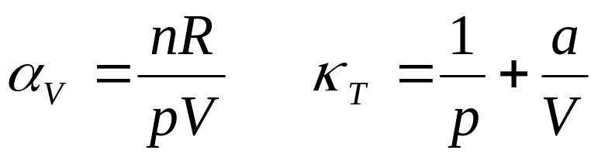
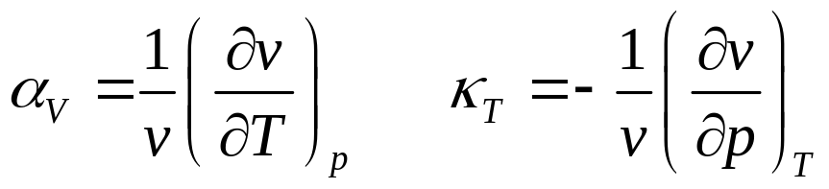
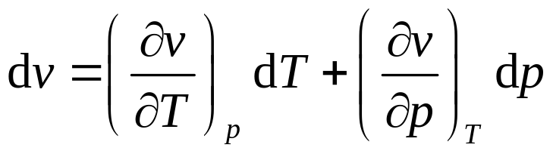
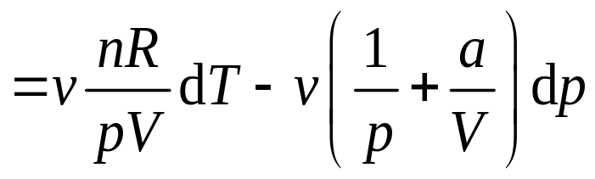
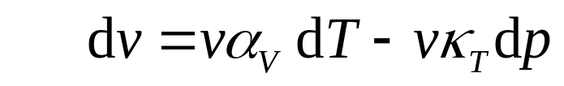
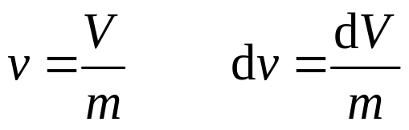
A3223733
某种气体，
其中a 为常数
求状态方程。
解
状态方程 f ( p,v,T ) = 0

Slide 2

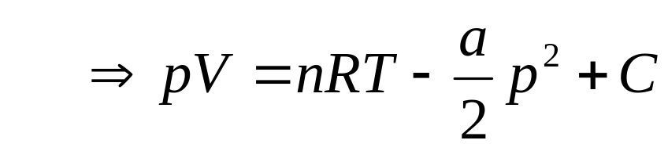
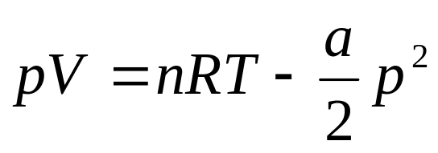
？
当p 趋于0 时，气体遵循理想气体状态方程 pV = nRT
因p 趋于0 时，p² 是高阶无穷小，所以C = 0，于是
返回

